Slide 1




Самарская область
Городской округ Чапаевск
Номинация «Укрепление межнационального мира и согласия, реализация иных мероприятий в сфере национальной политики на муниципальном уровне»
«Чапаевск – территория национально-культурных традиций»
2020 год

Slide 2
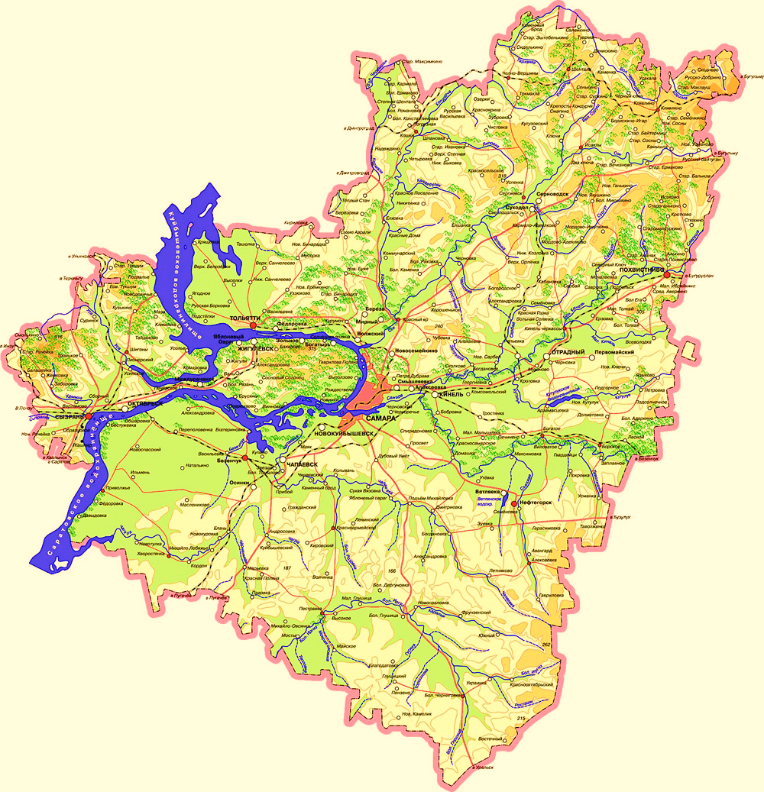

г.о.Чапаевск Самарская область
численность населения г.о.Чапаевск на 01.01.2020 составила
71957 человек

Slide 3

Национальный состав городского округа Чапаевск Самарской области
На территории городского округа Чапаевск проживает
58 национальностей

Slide 4

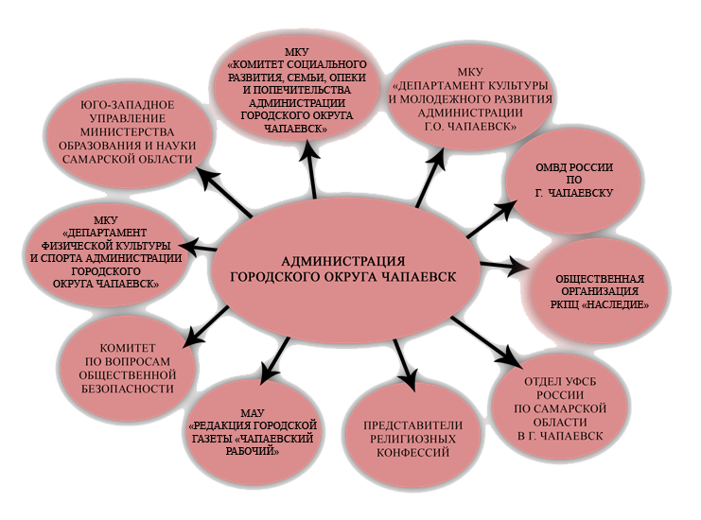
Структурное взаимодействие по вопросам межнациональных и межконфессиональных отношений на территории городского округа Чапаевск

Slide 5

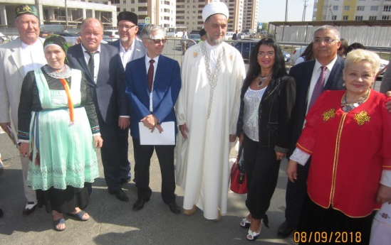
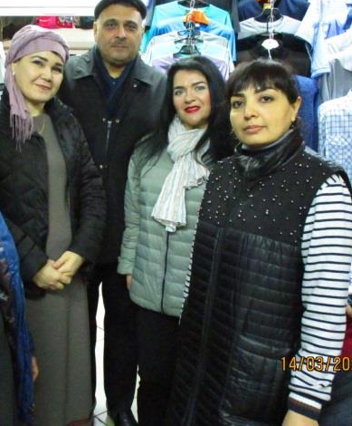
Общественная организация Русский Культурно-Просветительный Центр «НАСЛЕДИЕ» г.о. Чапаевск Самарской области
Для ОО РКПЦ «Наследие» значимым является совместный проект телепередач областного телевидения «ГУБЕРНИЯ», рассказывающий об особенностях народов, проживающих в
г.о. Чапаевск и других населённых пунктах Самарской области.
ОО РКПЦ «НАСЛЕДИЕ» НА ПРАЗДНОВАНИИ
ДНЯ ДРУЖБЫ НАРОДОВ
САМАРСКОЙ ОБЛАСТИ
Общественная организация Русский Культурно-Просветительный Центр «НАСЛЕДИЕ» г.о. Чапаевск.
Приоритетные направления в работе:
– культурно-просветительная деятельность, призванная информировать население в вопросах нашей истории, культуры, законодательства и межнациональных отношений;
– социальная работа, направленная на снижение социальной напряженности;
– активное участие в общественно-политической жизни города и губернии.
ВСТРЕЧА ОО РКПЦ «НАСЛЕДИЕ» С ПРЕДСТАВИТЕЛЯМИ УЗБЕКСКОЙ ДИАСПОРЫ

Slide 6
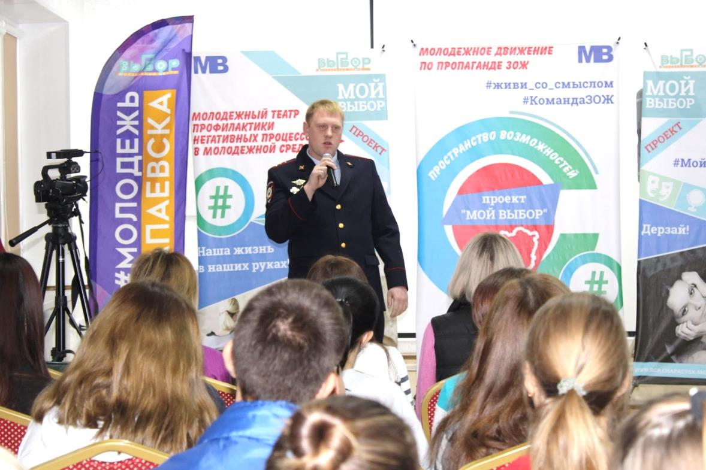
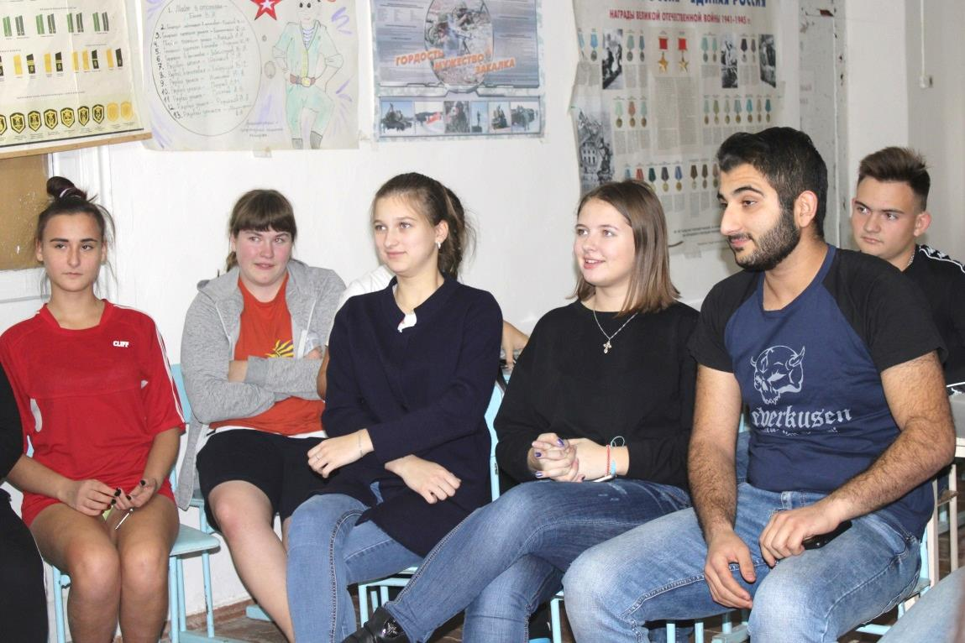
Организация работы с молодёжью по формированию межнациональной терпимости, дружбы, добрососедства и профилактике экстремизма и терроризма
БРИФИНГ С ПРЕДСТАВИТЕЛЕМ СИЛОВЫХ СТРУКТУР
Серия брифингов для подростков и молодежи «Сила толерантности»,
«Экстремизм и терроризм – проблема современности»
БРИФИНГ ДЛЯ ПОДРОСТКОВ И МОЛОДЕЖИ
«СИЛА ТОЛЕРАНТНОСТИ»
Приглашённые гости брифингов –
представители силовых структур
(Отдел МВД России по г. Чапаевску, Отдел УФСБ России по Самарской области в г. Чапаевск, Прокуратура г. Чапаевска)

Slide 7
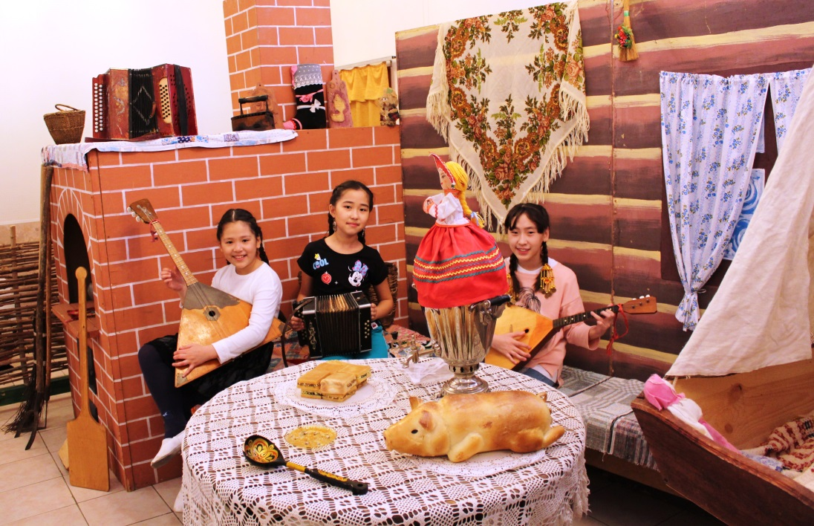
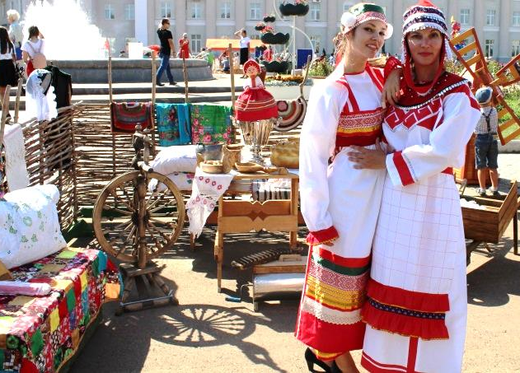
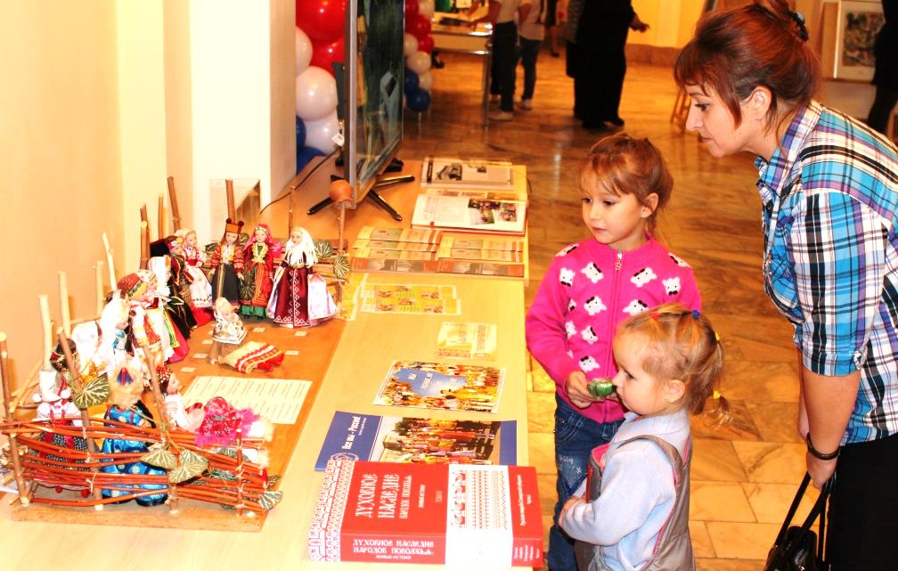
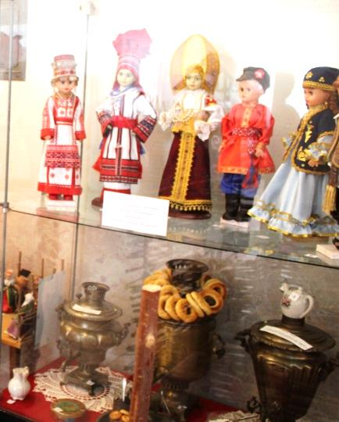
Информационно-просветительская работа Краеведческого музея
МЕРОПРИЯТИЕ ИЗ ЦИКЛА
«ТРАДИЦИИ И ОБРЯДЫ НАРОДОВ ПОВОЛЖЬЯ»
СП «Краеведческий музей» реализует программу «Фестиваль народов Поволжья»
ВЫСТАВКА ИЗ ЦИКЛА
«ЭТНОКУЛЬТУРНАЯ МОЗАИКА»
МЕРОПРИЯТИЕ ИЗ ЦИКЛА
«ПРОМЫСЛЫ НАРОДОВ ПОВОЛЖЬЯ»
ВЫСТАВКА ИЗ ЦИКЛА «КОСТЮМЫ
НАРОДОВ ПОВОЛЖЬЯ»

Slide 8
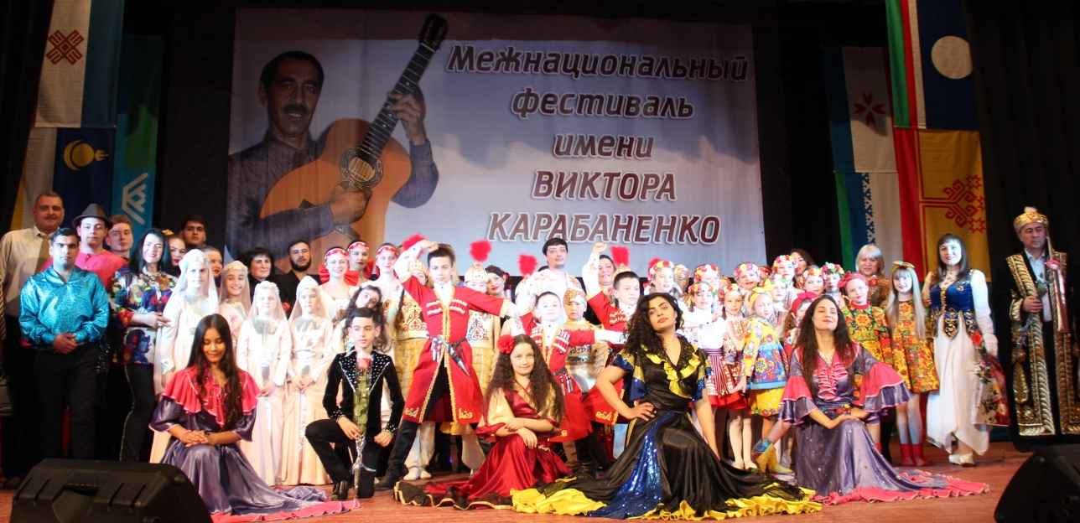
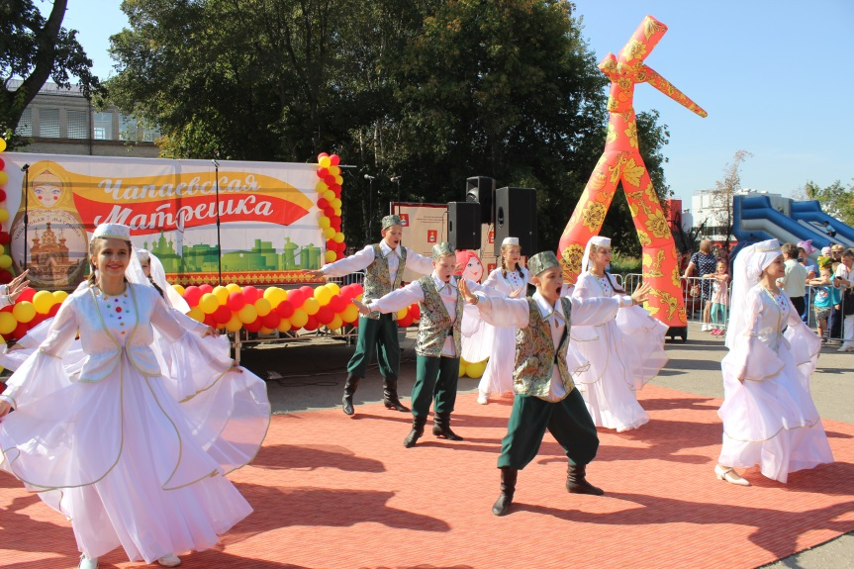
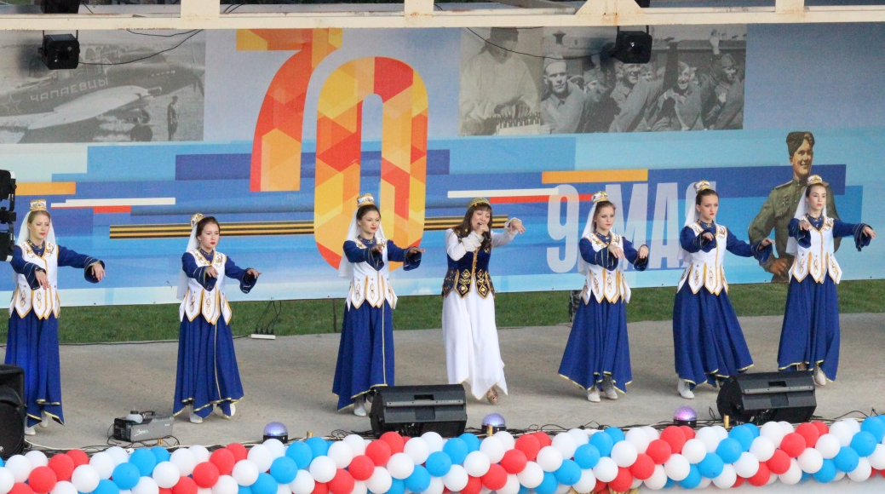
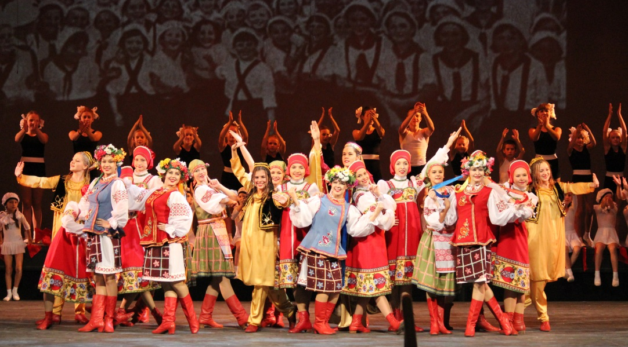
Культурно-массовые мероприятия, направленные на формирование
толерантной межнациональной городской среды
МЕЖНАЦИОНАЛЬНЫЙ ФЕСТИВАЛЬ ИМ. В. КАРАБАНЕНКО
ГОРОДСКОЙ ФЕСТИВАЛЬ
"ЧАПАЕВСКАЯ МАТРЕШКА"
ДЕНЬ РОССИИ
ДЕНЬ НАРОДНОГО ЕДИНСТВА

Slide 9

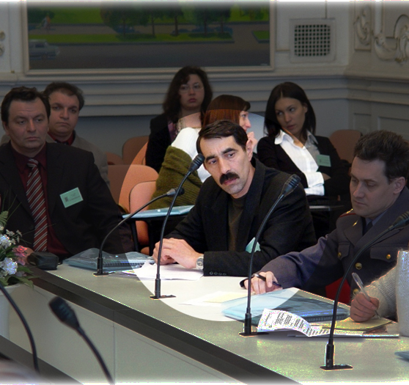
Областной межнациональный фестиваль имени Виктора Карабаненко
Фестиваль проводится с 2010 года в память об общественном деятеле, председателе чапаевской городской цыганской общественной организации «Романо Траё», первом президенте Межнационального общественного центра Чапаевска
Викторе Карабаненко
ВИКТОР КАРАБАНЕНКО

Slide 10
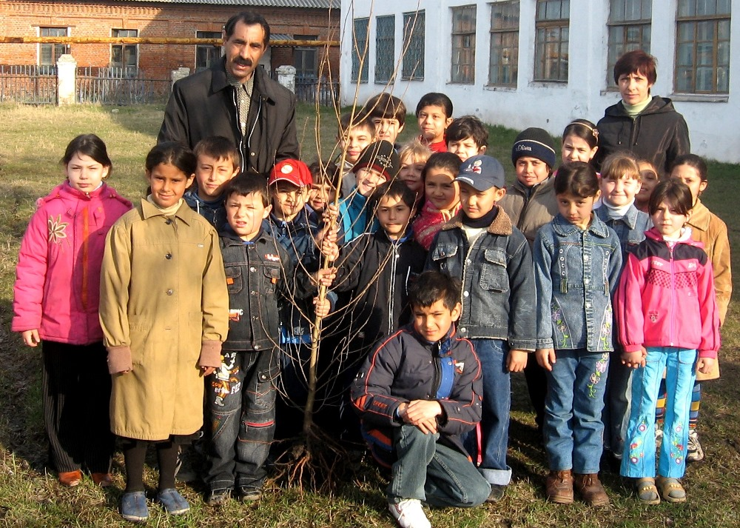
Чапаевский филиал областной цыганской организации «Романо Траё»
(руководитель – Виктор Карабаненко)

Slide 11
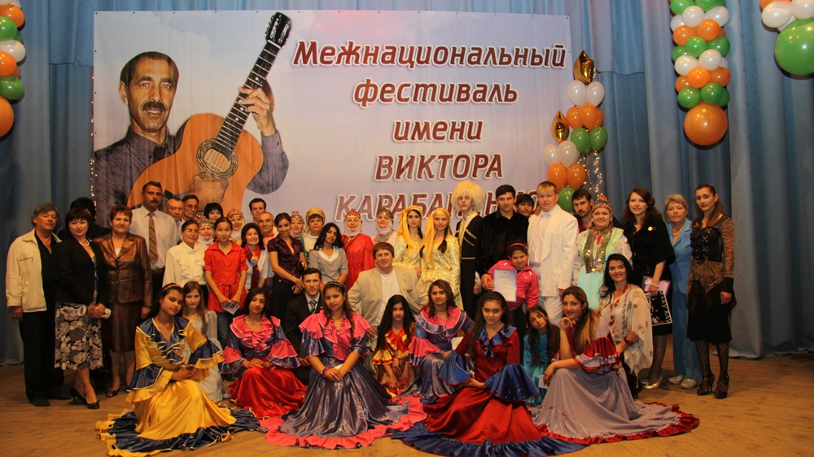
Фестиваль В. Карабаненко, посвященный Международному дню цыган

Slide 12
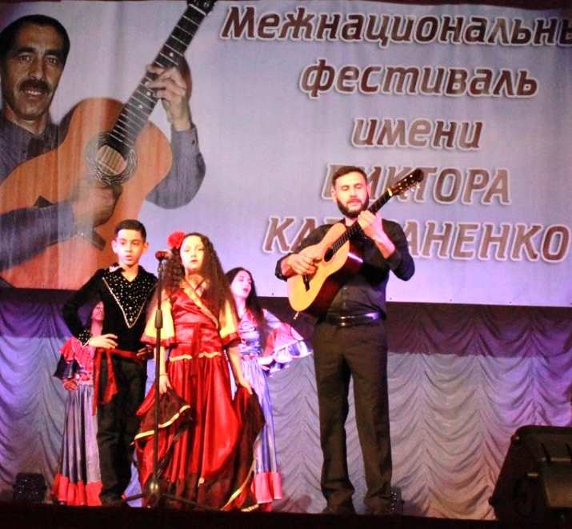
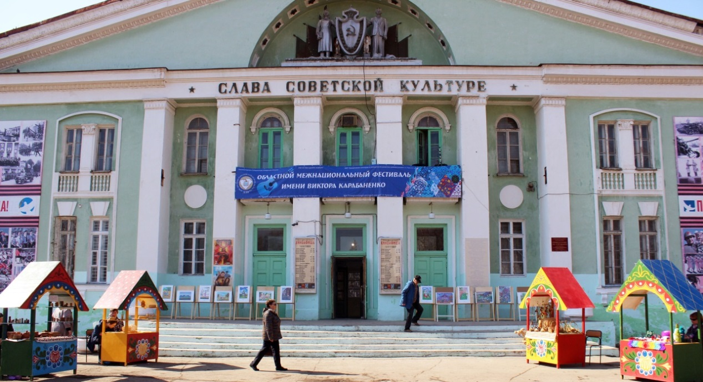
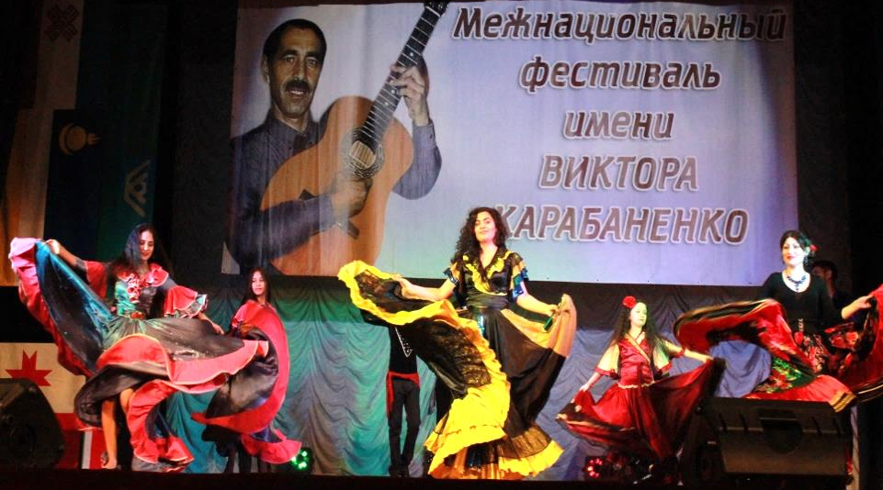
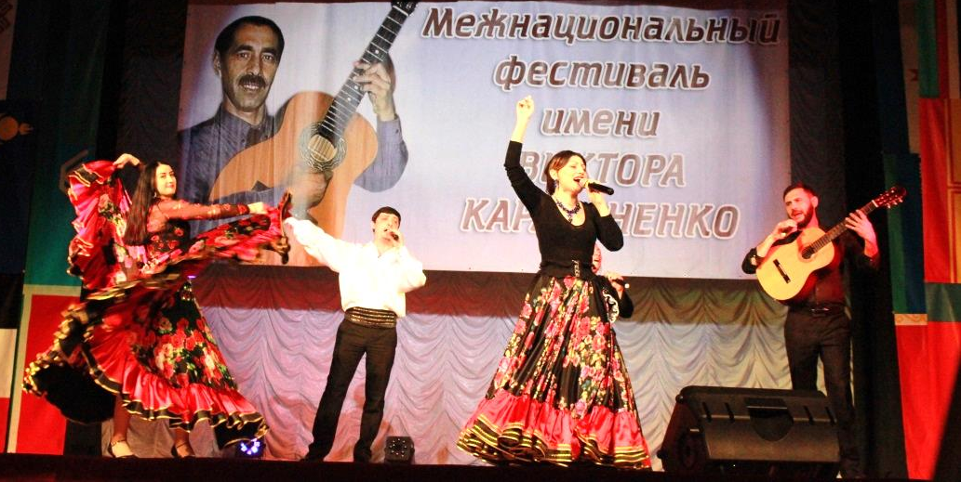
Фестиваль традиционно проходит во Дворце культуры им. А.М. Горького в рамках празднования Международного дня цыган
ДК ИМ. А.М. ГОРЬКОГО
ПРИВЕТСТВУЕТ УЧАСТНИКОВ ФЕСТИВАЛЯ
РОБЕРТ ДОМБРОВСКИЙ
Дело Виктора Карабаненко продолжает его сын
Роберт Домбровский
ЦЫГАНСКИЙ АНСАМБЛЬ «КХАМОРО»
НА ФЕСТИВАЛЕ
ЦЫГАНСКИЙ АНСАМБЛЬ «КХАМОРО»,
РУКОВОДИТЕЛЬ Р. ДОМБРОВСКИЙ

Slide 13
Цели и задачи проведения областного межнационального фестиваля имени Виктора Карабаненко
Цель: укрепление межнационального согласия, воспитание культуры межнационального общения, толерантности, дружбы и взаимопонимания между народами, проживающими в Самарской области
Задачи:
- сохранение, популяризация и развитие национально-культурного наследия народов, проживающих в Самарской области;
- привлечение молодёжи к развитию национальной культуры, формирование интереса к культурам разных народов;
- укрепление культурно-творческих связей между национальными объединениями Самарской области

Slide 14
Рост основных показателей Областного межнационального фестиваля имени Виктора Карабаненко

Slide 15
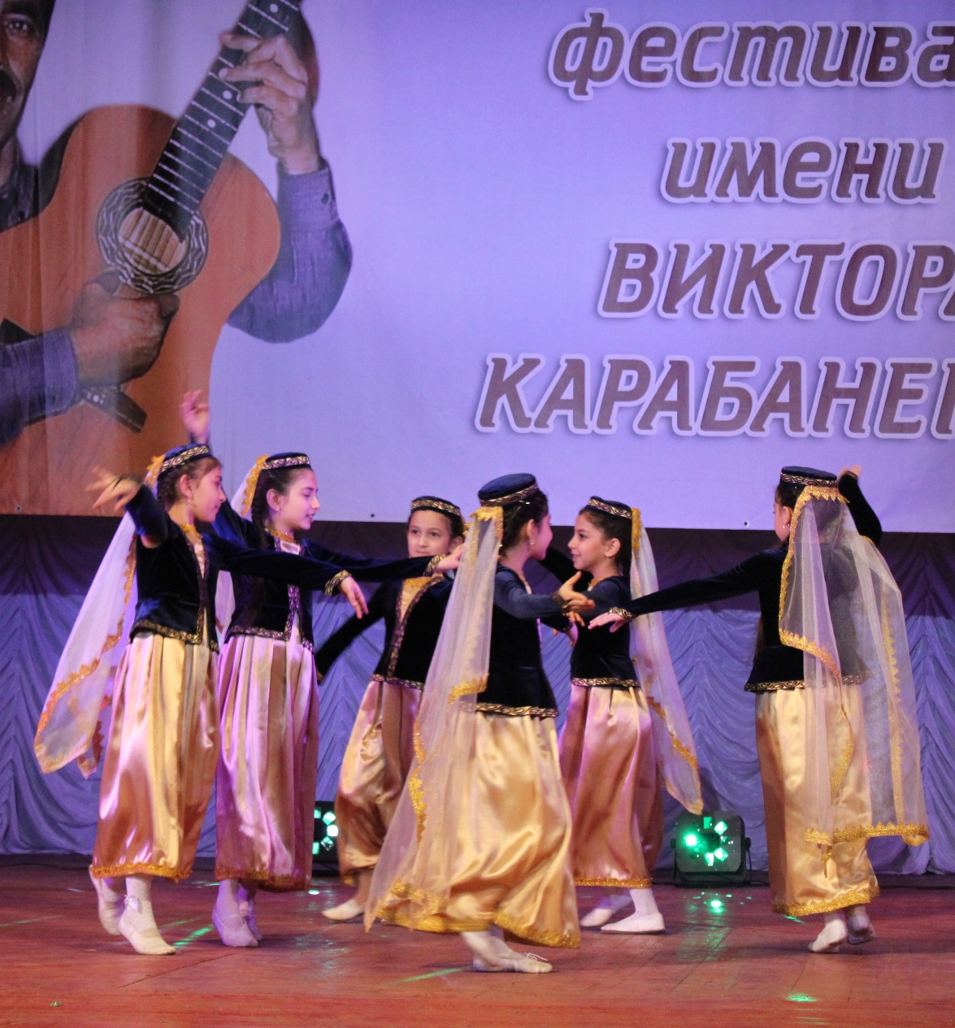
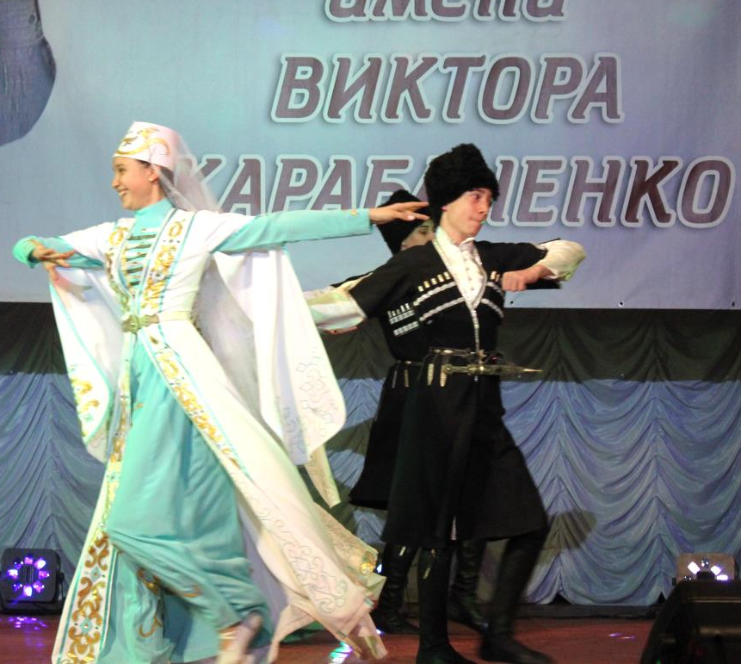
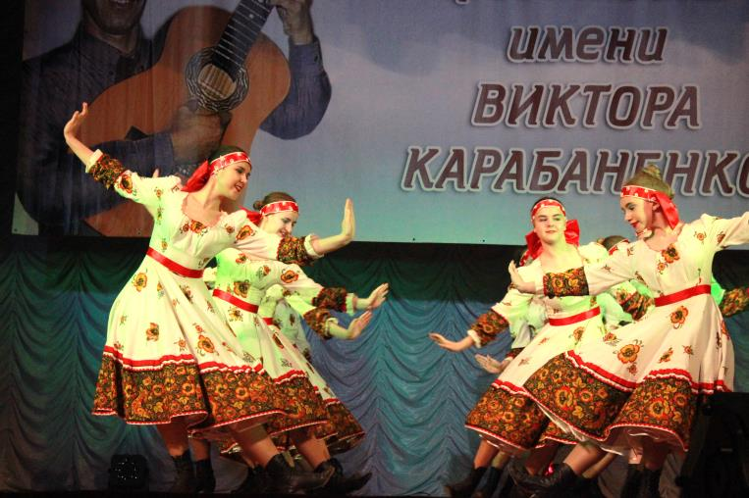
Дневник Поволжского межнационального фестиваля, посвященного памяти В. Карабаненко
УЧАСТНИКИ ФЕСТИВАЛЯ
УЧАСТНИКИ ФЕСТИВАЛЯ
УЧАСТНИКИ ФЕСТИВАЛЯ

Slide 16
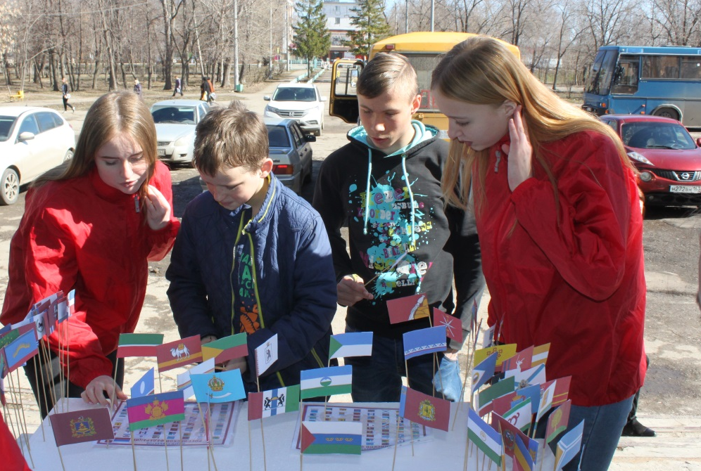
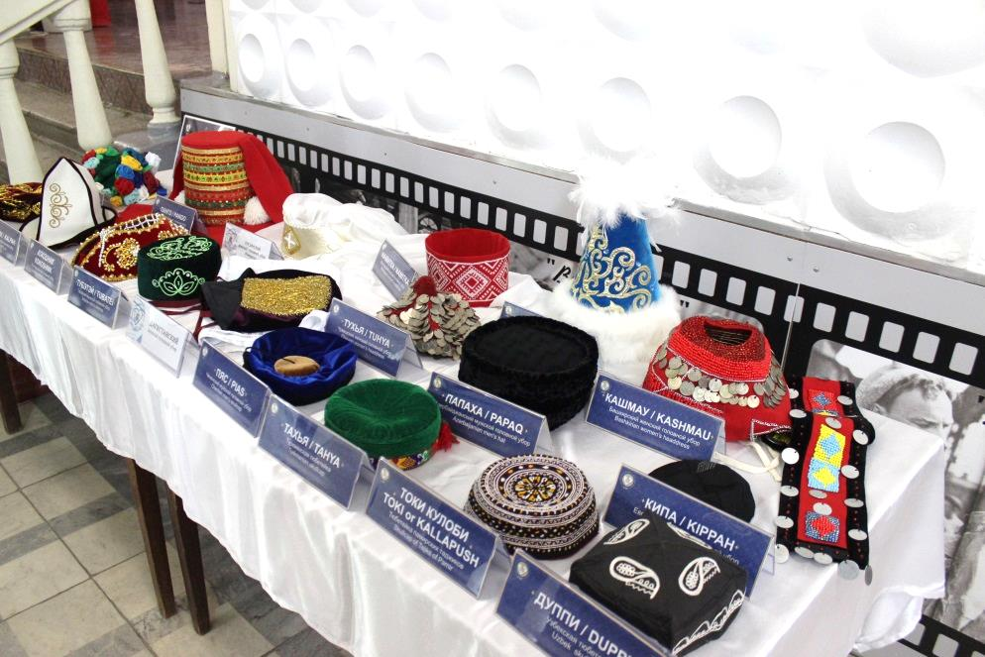
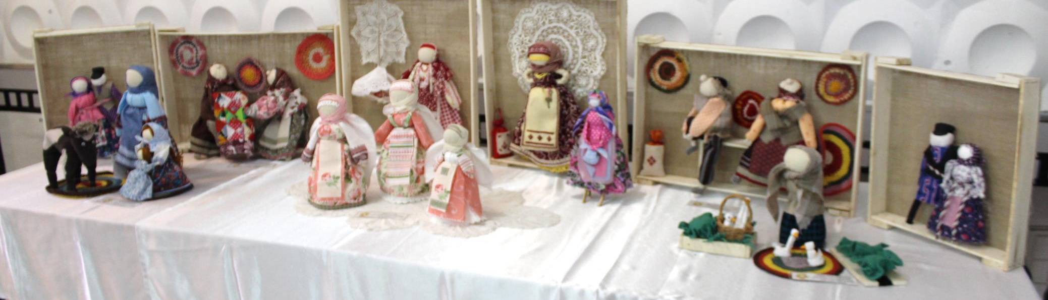
Дневник Поволжского межнационального фестиваля, посвященного памяти В. Карабаненко
РАБОТА ВЫСТАВОК И ИНТЕРАКТИВНЫХ ПЛОЩАДОК В РАМКАХ ФЕСТИВАЛЯ

Slide 17
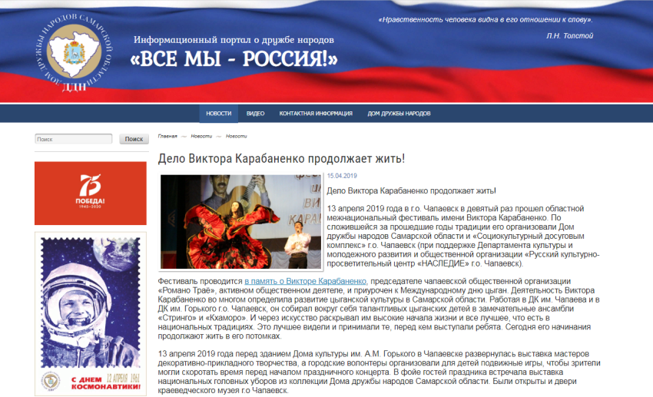
Информация о Фестивале в СМИ

Slide 18
Будем рады приветствовать Вас
на наших фестивалях!

